Slide 1
Algoritmos Genéticos
Capítulo 15
Prof. Ricardo Linden

Slide 2
GAs Paralelos
Cada processador tem um limite na sua capacidade de computação, que não pode ser rompida.
Solução óbvia: comprar máquinas ainda mais potentes (mais velozes ou com mais memória)
Se não for possível, pode-se usar múltiplos processadores ou distribuir a memória, usando a tecnologia denominada computação paralela.
Na computação paralela, podemos aproveitar os múltiplos processadores dividindo uma tarefa em várias sub-tarefas e executando-as de forma simultânea.

Slide 3
GAs Paralelos
GAs são excelente candidatos para paralelização:
  Têm como princípio básico evoluir uma grande população de indivíduos;
  Eles normalmente requerem um grande tempo de execução;
GAs tradicionais não são paralelizáveis, devido à sua inerente estrutura sequencial;
  Paralelismo implícito não tem relacionamento com computação paralela!
Novos modelos para paralelização de algoritmos genéticos são necessários

Slide 4
Panmitic
Classe mais simples de todas;
Mais indicados para máquinas com memória compartilhada;
Consiste em vários GAs simples executando cada um em um processador distinto e operando sobre uma única população global.
  Os processadores sincronizam na avaliação no operador de seleção;
  Quando o número desejado já tiver sido escolhido, cada processador "expele" os filhos que gerou e que vão compor a nova população;
  Cada avaliação e operação genética pode ser realizada conhecendo-se apenas o(s) pai(s) selecionado(s).

Slide 5
Panmitic
Problema: temos um conjunto de novos indivíduos e de pais previamente existentes que são os candidatos a compor a nova população.
Isto exige um único módulo de população capaz de decidir como será composta a nova geração
Processo único cria um gargalo no sistema, não importando quantos processadores possuímos.

Slide 6
Panmitic
Vantagem sobre GAs não paralelos o fato de ser muito mais rápido, pois as reproduções podem ser realizadas ao mesmo tempo.
  Pode-se também dividir os trabalho de avaliar os indivíduos da população entre os vários processadores.
Por outro lado, esta versão é muito mais complexa, devido à necessidade de se gerenciar o paralelismo.
  Processadores precisam se comunicar para dizer quantos pais já selecionaram e quantos filhos já geraram, o que causa uma sobrecarga considerável de trabalho de programação.
  Muitos programadores resolvem este problema usando uma abordagem mestre-escravo;

Slide 7
Island
Biológos perceberam que ambientes isolados, como por exemplo ilhas, frequentemente geram espécies animais melhor adaptadas;
  Populações centrais grande e estáveis exercem uma forte influência homogeneizante;
  Novas mutações favoráveis são diluídas na grande massa populacional em que devem se espalhar;
  Modificações filéticas neste tipo de população são raras.
  Grupos periféricos isolados cortados da população, sofrem intensa pressão seletiva e variações favoráveis se espalham rapidamente.

Slide 8
Island
Esta teoria, chamada de equilíbrio pontual (punctuated equilibrium) inspirou a comunidade científica que trabalha com GAs a criar novos modelos e arquiteturas.
  Em particular, isto levou à teoria de que várias pequenas populações competindo poderiam ser mais efetivas na busca de boas soluções do que uma grande população do tamanho da soma dos tamanhos das pequenas.
  Conclusão: modelo distribuído para GAs chamado modelo Island, ou modelo coarse grained

Slide 9
Island
A população de cromossomos é particionada em um certo número de subpopulações isoladas;
Cada população evolui de forma independente, tentando maximizar a mesma função;
Uma estrutura de vizinhança é definida sobre este conjunto de subpopulações de forma que periodicamente cada uma troca um número n de seus indivíduos por n indivíduos de cada vizinho;
Esta atividade de troca de indivíduos é chamada de migração.

Slide 10
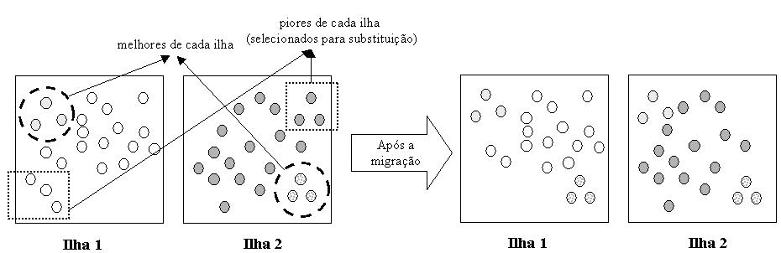
Island
Migração

Slide 11
Island
Algoritmo
Passo 1
Defina um modelo adequado para resolver o problema;
Gere aleatoriamente uma população de indivíduos e divida-os entre as várias subpopulações.
Defina uma estrutura de vizinhança entre as subpopulações
Passo 2
Execute um GA comum em cada uma das subpopulações durante um certo número de gerações
Passo 3
Mande os melhores n indivíduos para os vizinhos
Receba os melhores n de cada um deles
Substitua n indivíduos da sua população pelos n recebidos de acordo com alguma estratégia pré-definida
Passo 4
Se o GA não tiver acabado (de acordo com padrões pré-definidos, volte para o passo 2.

Slide 12
Island
Escolha dos indivíduos migrantes:
  Escolher sempre os melhores causa convergência genética mais veloz;
  Idéia: escolher usando uma roleta!
Escolha dos substituídos:
  Escolher sempre os piores (elitismo) também causa convergência genética mais veloz;
  Escolher os mais parecidos com os recebidos é custoso;
Quantidade de indivíduos que migram também é um parâmetro crítico:
  Se o número for muito grande, perde-se o efeito da evolução em separado ;
  Um número muito pequeno de indivíduos faz com que as populações fiquem muito isoladas.

Slide 13
Finely Grained
Também chamado de modelo de vizinhança (neighbouhood);
Difere do modelo anterior por evoluir somente uma única população;
Cada indivíduo da população é colocada em uma cela de uma grade (ou uma hipergrade de n dimensões, se quisermos generalizar);
Operadores genéticos só são aplicados sobre indivíduos que sejam vizinhos nesta grade (vizinhança, ou deme, pré-definida de acordo com a estrutura da nossa hipergrade);
É importante que exista sempre alguma interseção entre as várias vizinhanças, de forma que a informação genética possa fluir por toda a população.

Slide 14
Finely Grained
Extremamente adequado para computadores que têm uma estrutura maciçamente paralela;
Este tipo de equipamento é eficiente na execução de atividades simples e locais
GA voltado para este tipo de hardware deve consistir de uma série de atividades extremamente simples que possam ser executadas simultaneamente, sem congestionar os canais de memória.

Slide 15
Finely Grained
Topologia deve ser resolvida a priori:
  Muitos trabalhos usam grades de duas dimensões, como se fosse a superfície de um toróide, para evitar efeitos de bordas;
  Pode-se usar noções de grades cúbicas ou mesmo hipergrades (de n dimensões, n≥4);
  Existem defensores para cada uma das topologias existentes;
  Ainda não foi comprovado, de forma consistente em múltiplos trabalhos, aumento significativo de desempenho quando se utilizam quaisquer tipos específicos de conformação espacial.

Slide 16
Finely Grained
Algoritmo
Passo 1
Defina um modelo adequado para resolver o problema;
Gere aleatoriamente uma população de indivíduos, compute sua função de avaliação e divida-os entre as células.
Defina uma estrutura de vizinhança entre as subpopulações
Passo 2
Escolha um indivíduo na vizinhança de cada célula, reproduza o ocupante com o escolhido e coloque um dos filhos na célula em questão
Passo 3
Faça mutação em cada célula com probabilidade pm.
Compute a função de avaliação de cada um dos novos indivíduos
Passo 4
Se o GA não tiver acabado (de acordo com padrões pré-definidos, volte para o passo 2.

